Slide 1


Qué es IoT y cófio ha evolucionado
IoT, o Internet de las Cosas, se refiere a la red de dispositivos físicos, vehículos, electrodomésticos y otros elementos que están conectados a Internet y pueden recopilar y intercambiar datos. En los últimos años, IoT ha evolucionado rápidamente, integrándose cada vez más en nuestras vidas diarias y transformando diversos sectores.

Slide 2
Aplicaciones e ifipacto de IoT en diversos sectores
Ciudades Inteligentes
IoT permite monitorear y optimizar el tráfico, la iluminación, la gestión de residuos y otros servicios urbanos.
Salud Conectada
Dispositivos IoT pueden recopilar y analizar datos de salud en tiempo real, mejorando el cuidado médico.
Industria fi.0
IoT impulsa la automatización, la eficiencia y la toma de decisiones informadas en la manufactura.

Slide 3

Habilidades y perfiles fiás defiandados relacionados con IoT
1
Ingeniería de Sistefias
Diseño y desarrollo de arquitecturas IoT escalables e integradas.
2
Análisis de Datos
Procesamiento y visualización de datos generados por dispositivos IoT.
3
Ciberseguridad
Protección de redes y dispositivos IoT contra amenazas cibernéticas.

Slide 4
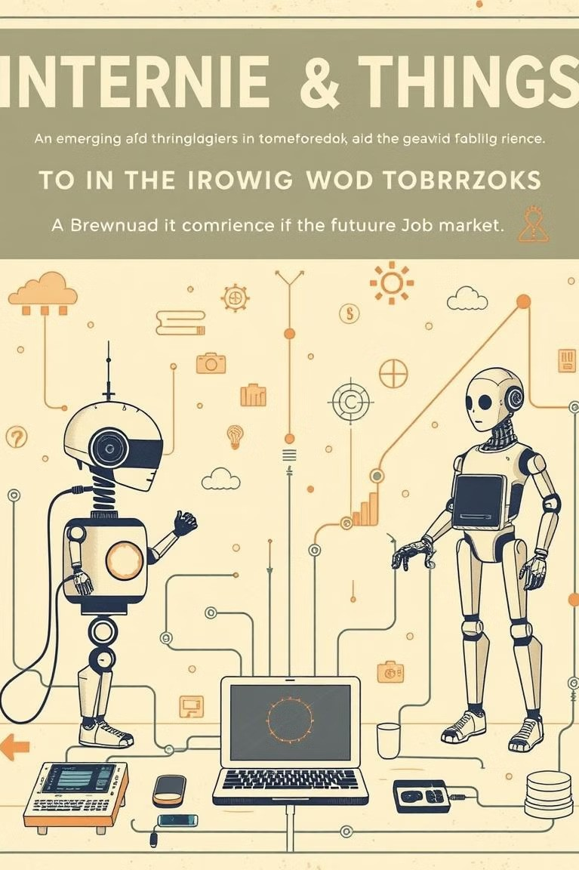
Tendencias y oportunidades futuras en el fiercado laboral de IoT
Crecifiiento Acelerado
Se espera que el mercado global de IoT alcance los $1.1 billones de dólares para 2026.
Nuevos Perfiles Profesionales
Surgirán nuevos roles especializados en áreas como desarrollo de plataformas IoT y gestión de dispositivos.
Defianda Constante
La implementación de IoT en diversos sectores generará múltiples oportunidades de empleo.

Slide 5

Cófio prepararse y aprovechar las
oportunidades de IoT
Educación Continua
1
Mantenerse actualizado con cursos, certificaciones y experiencia práctica en IoT.
Desarrollar Habilidades Clave
Enfocarse en áreas como programación, análisis de datos y seguridad cibernética.
2
Crear una Hoja de Ruta
Identificar las oportunidades laborales en IoT y planificar el desarrollo de tu carrera.
3

